Slide 1
第六章 群 、环、域
1
代数系统
5
环
2
群的定义
6
域的特征 素域
3
子群及其陪集
7
多项式
群的同态及同构
有限域
4
8

Slide 2
§6.4 群的同态及同构
6.4.1 同 态 映 射
6.4.2 同 构 映 射
6.4.3 同 态 核

Slide 3
6.4.1 同 态 映 射
定义. 设(G, *)是一个群, (K, •)是一个代数系统，称G到K的一个映射σ是一个同态映射，如果对G中任意元素a，b ，有
σ(a * b)=σ(a) • σ(b)
注意：这个映射既不一定是单射也不一定是满射。
Notes:
解释：一、 A的所有元素必须都有映像；但B中不要求每个元素都有原像；二、可以A中的多个元素对应b中的一个元素；但不允许A中的一个元素对应b中的多个元素；

Slide 4
例. 设(G，*)，(K，+)是两个群，令
σ：x → e， x∈G，
其中e是K的单位元。
则σ是G到K内的映射，且对任意a,b∈G，
有
σ(a*b)=e=e+e=σ(a)+σ(b)。
即，σ是G到K的同态映射。
σ(G)={e}是K的一个子群, 记G～σ(G)。
这个同态映射是任意两个群之间都有的。

Slide 5
例：设G={2^{m}3^{n} |m,n ∈Z} ,G在数的普通乘法下构成群。令 f: 2^{m}3^{n} → 2^{m} ,证明f是G到G的同态映射。
证明：
首先f是G到G内的映射；
对任意的a= 2^{m1}3^{n1} ,b= 2^{m2}3^{n2} ∈G
f(ab)=f(2^{m1}3^{n1 .} 2^{m2}3^{n2} )=f(2^{m1+m2}3^{n1+n2})=2^{m1+m2} =2^{m1}2^{m2}=f(a)f(b)
即f是G到G的同态映射

Slide 6
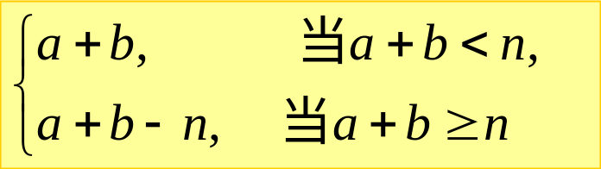
例.设G₁是整数加法群，G₂是模n的整数加
法群，G₂上的运算⊕如下：
a ⊕ b=
令σ：x →x(mod n)， x∈G₁，
则σ是G₁到G₂的满射，且对任意a,b∈G₁，
有 σ(a+b)=(a+b)(mod n)
= ((a(mod n)+b(mod n))mod n
=a(mod n) ⊕ b(mod n)
=σ(a) ⊕ σ(b) 。
σ是G₁到G₂的满同态映射。

Slide 7
例. 设G为整数加群，G1 为实数加群，
令 σ：x → -x， x∈G，
则σ是G到G1内的映射，
且对任意x₁, x₂ ∈G，
有
σ(x₁+x₂)=-(x₁+x₂)=(-x₁)+(-x₂)=σ(x₁)+σ(x₂)，
所以σ是G到 G1的同态映射，显然是单射
但不是满射，σ(G)=Z 是G1的子群。

Slide 8
定理6.4.1
设(G, *)是一个群, (K, •)是一个代数系统， σ是G到K中的一个同态映射， G’=σ(G) ，则
(1)(G’ , •)是一个群;
(2)G’的单位元1’就是G的单位元1的映像σ(1) ，
即1’= σ(1)；
(3) 对任意a ∈G，(σ(a))⁻¹ = σ(a⁻¹) 。
称G和G′同态，记为G～G′。

Slide 9
例. 对群(Z，+)和(C*，·) ，若令
σ：n → i^{n}， n ∈ Z，
其中i是C的虚数单位。
则σ是Z到C*内的一个映射，且对m,n∈Z，
有
σ(m+n)=i^{m+n}= i^{m}·i^{n}=σ(m)·σ(n)。
即，σ是(Z，+)到(C*，·)的同态映射，
Z～σ(Z)。
σ(Z)={1，-1，i，-i}是C*的一个子群。

Slide 10
例. 群（R，+）和 (R⁺, ·)是同态的，
因为若令σ：x →e^{x} ， x∈R ，
则σ是R到R⁺的1-1映射，且对
任意x₁, x₂ ∈R ，
有
σ(x₁+x₂)=e^{x1+x2}= e^{x1}· e^{x2} =σ(x₁) ·σ(x₂)，
σ是（R，+）到(R⁺, ·)的满同态映射。

Slide 11
定理 6.4.1
证明：
(1) 因为群G非空，至少1∈G，故至少σ(1)∈G′，即G′非空。
(2) 任取a’∈G′，b’∈G′， 往证a’b’∈G′。
因有a,b∈G, 使得 a’=σ(a), b’=σ(b)，
故按σ的同态性，
a’b’= σ(a)σ(b)=σ(ab)，
而ab ∈G, 因而a’b’ =σ(ab) ∈σ(G),
即 a’b’ ∈G′。

Slide 12
(3) 往证G’中有结合律成立：
任取a’ ,b’,c’∈G’，往证 a’ (b’c’)=(a’b’)c’。
因有a,b,c∈G, 使得
a’ =σ(a), b’=σ(b), c’=σ(c)，
故按σ的同态性，
a’ (b’ c’) = σ(a)(σ(b)σ(c)) = σ(a(bc))
(a’b’)c’= (σ(a)σ(b))σ(c) = σ((ab)c)
因群G中有结合律成立,所以 a(bc)=(ab)c。于是
σ(a(bc))=σ((ab)c)。
因此， a’ (b’ c’)=(a’b’)c’。

Slide 13
往证G′有左壹而且就是σ(1)，
即证对于任意的a’∈G’，有σ(1)a’=a’。
因有a∈G，使得 a’ =σ(a) ，按σ的同态性
σ(1)a’ = σ(1)σ(a)=σ(1a)=σ(a)=a’。
(5) 往证G’中任意元素σ(a) 有左逆且就是σ(a⁻¹)。
由a∈G，且G是群，知a⁻¹∈G，故σ( a⁻¹ ) ∈G’。
由σ的同态性
σ(a⁻¹)σ(a)=σ(a⁻¹a)=σ(1)。
即G’做成一个群, G’的壹1’=σ(1)，G’中σ(a)的逆是σ(a⁻¹)。

Slide 14
结论：在定理6.4.1前提下,如果G中两个元素在G’中的映像相同，则它们的逆元在G’中的映像仍相同。即若σ(a)= σ(b),往证σ(a⁻¹)=σ(b⁻¹)
证明：
若σ(a)= σ(b)，则(σ(a))⁻¹=(σ(b))⁻¹
由定理6.4.1知
(σ(a))⁻¹=σ(a⁻¹)
(σ(b))⁻¹=σ(b⁻¹)
故，σ(a⁻¹)=σ(b⁻¹)

Slide 15
结论：若G1=(a)是循环群，σ是G1到G2的满同态映射，则G2也是循环群。
证明：任取x2∈G2，则由于σ是满射，存在a^{t} ∈G1，使σ（a^{t})=x,
若t>0,x=σ(a^{t})=σ(aaa…a)=σ(a) σ(a) …σ(a)=(σ(a))^{t}
若t=0,x=σ(a⁰)=σ(1)=1’=(σ(a))⁰ =(σ(a))^{t}
若t<0, 则t’=-t >0 ,故
x=σ(a^{t})==σ(a^{-t’})=σ((a^{t’})⁻¹)=(σ(a^{t’}))⁻¹ = (σ(a))^{-t’} =(σ(a))^{t}
综上，x=(σ(a))^{t}，σ(a)为生成元。即G2是循环群。

Slide 16
6.4.2 同 构 映 射
定义: 设G是一个群，K是一个代数系统，
σ是G到K内的一个同态映射，如果σ是G到σ(G)上的1-1映射，则称σ是同构映射。
称G与σ(G)同构，记成G ≅ σ(G)。

Slide 17
例 设(R⁺，·)是正实数乘法群, (R，+)是实数加法群。
令 σ：x→logx， ∀x∈R⁺，
则σ是R⁺到R上的1-1映射,
且对a,b∈R⁺，
σ (a·b)=log(a·b)=log a+log b
=σ(a)+σ(b)。
故σ是R⁺到R上的同构映射。
Log x是以e为底的x的对数,若取σ(x)=log₂x，或若取
σ(x)=log₁₀ x，则得到R⁺到R上的不同的同构映射。由此可见，群间可存在好多个甚至是无限多个同构映射。

Slide 18
例. （R*，·）与（R，+）不可能同构。
证明：用反证法。假设（R*，·）与（R，+）同构，可设映射σ为R*到R上的一个同构映射，于是必有
σ：1 → 0，
-1 → a， a ≠ 0。
从而，
σ(1)=σ((-1)·(-1))
=σ(-1)+σ(-1)=a+a=2a。
则有2a=0，a=0，与a ≠ 0矛盾。故，原假设不对，（R*，·）与（R，+）不可能同构。
Notes:
如

Slide 19
例. 无限循环群同构于整数加法群。
证明: 设G=（g）是无限循环群，Z为整数加法群，则对∀a∈G，∃n∈ Z，使得
a=g^{n}， 令
f：a → n。
不难验证 f 是G到Z上的1-1映射；任取a,b∈G
则存在i , j∈Z，使得a=g^{i}， b=g^{j}，
f(g^{i} g^{j})= f(g^{i+j} )=i+j=f(g^{i} )+ f(g^{j}),
因此， f 是G到Z上的同构映射，即G≅ Z。

Slide 20
例：证明整数加法群(Z,+)同构于偶数加法群(B,+)
证明：令f: n →2n， ∀n∈Z
f是Z到B的映射，
(1)f是单射 ：∀m,n∈Z , f(m)=f(n),即2m=2n，则m=n
(2)f是双射： ∀k∈B ，存在m ∈Z使k=2m
(3)f是Z到B的同态映射：对任意m,n ∈Z, f(m+n)=2(m+n)=2m+2n=f(m)+f(n)
综上：f是(Z,+)到（B，+）的同构映射。

Slide 21
自同构映射
定义. 设G是一个群，若σ是G到G上的同构映射，则称σ为自同构映射。
例. 恒等映射，称为恒等自同构映射。
例. 设（Z，+）是整数加法群，令
σ：n → -n， ∀ n∈Z ，
则σ是Z的一个自同构映射。
例. 设G是一个Abel群，将G的每个元素都映到其逆元素的映射σ：a → a⁻¹ ( ∀a∈G）是G的一个自同构映射:
σ(ab)= (ab)⁻¹ = b⁻¹a ⁻¹ =a⁻¹b ⁻¹=σ(a)σ(b)

Slide 22
6.4.3 同 态 核
定义. 设σ是G到G′上的一个同态映射，命N为G中所有映射到G′中1′的元素g的集合，记为σ⁻¹(1′)，即
N=σ⁻¹ ( 1′)={g∣ g∈G ,σ(g)=1′}
则称N为σ的核。
例. 设G是整数加法群， G′是模3的加法群：{0，1，2}，σ：x → x（mod 3），x∈G ，则σ是G 到G′上的同态映射。σ的核为3G。

Slide 23
群的第一同态定理
定理6.4.2 设σ是群G到Gˊ上的一个同态映射，于是，σ的核N是G的一个正规子群， 对于Gˊ的任意元素aˊ，
σ⁻¹ ( aˊ)={x|x∈G ,σ(x)= aˊ}
是N在G中的一个陪集，因此，Gˊ的元素和N在G中的陪集一一对应。

Slide 24
证明
先证N是G的子群。
1）证N非空。因为σ(1)=1ˊ，所以1∈N。
2）若a∈N，b∈N，往证ab⁻¹∈N。由
σ（a）=1′，σ（b）=1′，
可得
σ(ab⁻¹)=σ(a)σ(b⁻¹)=σ(a)(σ(b))⁻¹
=1’(1’)⁻¹=1’，
故ab⁻¹∈N。

Slide 25
再证N是G的正规子群，即证对于任意的g∈G，
gNg⁻¹ ⊆ N。事实上，
σ(gNg⁻¹)=σ(g)σ(N)σ(g⁻¹)
=σ(g)1’σ(g)⁻¹=σ(g)σ(g)⁻¹=1’。
故gNg⁻¹ ⊆ N。
（任取x∈ gNg⁻¹ , 则有n ∈N，使得
x= gng⁻¹ ,故
σ(x)=σ(gng⁻¹ ) =(σ(g)σ(n) )σ (g⁻¹ )
= (σ(g)1’)σ (g⁻¹ )=σ(g) (σ(g))⁻¹=1’，
因此， x∈ N。

Slide 26
最后证明：若a′∈G′而σ(a)=a′,
往证 σ⁻¹(a’)=Na。
事实上，对任意的b∈G，
b∈σ⁻¹(a’)iff σ（b）=a′
iff σ(b)(a′)⁻¹=1′
iff σ(b)(σ(a))⁻¹
= σ(b)σ(a ⁻¹ ) =σ(ba⁻¹)=1’
iff b a⁻¹∈N
iff b∈Na

Slide 27
引理1
设N是群G的正规子群。若A，B是N的陪集，则AB也是N的陪集。
证明：因为N是正规子群，故
Nb=bN，
今设A=aN，B=bN，则
AB=aNbN=abNN=abN，
所以AB也是N的陪集。

Slide 28


群的第二同态定理
定理6.4.3 设N是群G的正规子群，于是按照陪集的乘法，N的所有陪集作成一个群 。
命 σ：a→aN，a ∈G,
则σ是G到 上的一个同态映射,且σ的核就是N。
称为G对于N的商群，记为G ∕ N。
若G是有限群，则商群中元素个数等于N在G中的指数，即等于陪集的个数。

Slide 29
证明
首先证明G～ 。
1)显然， σ是G到 上的映射。
2）任取a,b∈G，
σ(a)σ(b)=aNbN=abN=σ(ab)，
故σ是G到 上的同态映射.因此， 是一个群。
其次证明σ的核是N。因 单位元就是N本身,所以
σ核={g∣σ(g)=N, g∈G}
={g∣gN=N, g∈G}={g∣g∈N}=N。

Slide 30
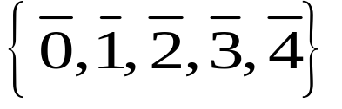



例. 设G是整数加法群，
N=5G= {…,-10,-5,0,5,10, …} ，
则N是G的正规子群。令 为G中N的所有陪集作成的集合：
={…,-10,-5,0,5,10, …}=N=0+N，
={…,-9,-4,1,6,11,…}=1+N，
……
用⊕表示陪集间的加法，则
⊕ =(1+N)⊕(4+N)=(1+4)+N=N= ，
在陪集加法下是一个群，若命σ：a→a+N，
则σ是G到 上的同态映射, 且σ的核就是N。
Notes:
当n=1时，显然成立，n=2时，也成立。
假设n=k时， 结论成立，即A₁× A₂× … ×A_{k}是可数集合。
当n=k+1时，有(A₁× A₂× … ×A_{k}) × A_{k+1}={((a₁,a₂,…a_{k}),a_{k+1})|a_{i} ∈A _{i},for i=1,2,…,k+1}，由假设知A₁× A₂× … ×A_{k}是可数集合， 而A_{k+1}也是可数集合，所以(A₁× A₂× … ×A_{k}) × A_{k+1}是可数集合。
A₁× A₂× … ×A_{k} × A_{k+1} ={(a₁,a₂,…a_{k},a_{k+1})|a_{i} ∈A _{i},for i=1,2,…,k+1}，显然可以与(A₁× A₂× … ×A_{k}) × A_{k+1}建立1-1映射。因此A₁× A₂× … ×A_{k} × A_{k+1}也是可数集合。
故A₁× A₂× … ×A_{n}是可数集合。

Slide 31
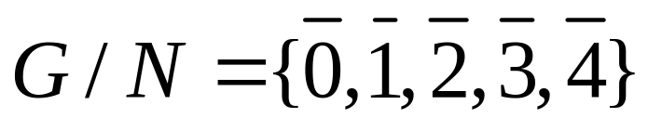
群的第三同态定理
定理6.4.4 设σ是群G到G′上的一个同态映射，若σ的核为N，则G′≅ G/N。
例. 设G是整数加法群，
σ：x→x（mod 5），x∈G ，则
G′=σ（G）={0，1，2，3，4}是模5的加法群，σ是G 到G′上的同态映射。σ的核为N=5G，
则G′≅ G/N。

Slide 32
证明：
因为G′的元素和G/N的元素一一对应，设在这个一一对应之下，G′的元素a′和b′分别对应G/N的元素aN 和bN：
a′↔aN，
b′↔ bN。
于是a′=σ（a），b′=σ（b）,而且a′b′=σ（ab）,可见G′的元素a′b′所对应的G/N的元素是abN=aNbN：
a′b′ ↔ aNbN。
所以G′和G/N同构。

Slide 33
G中子群与G′中子群的关系
设σ为群G到G′上的同态映射。
结论1. 若H为G之子群，则
H′=σ(H)亦为G′之子群。
证明：由H为G之子群，知H为群，再 由σ为群G到G′上的同态映射知，σ为群H到H′上的同态映射。由定理6.4.1知， H′亦为群，而 H′=σ(H)⊆G′，故为G′之子群。

Slide 34
结论2. 若H′为G′之子群，则
H=σ⁻¹（H′）亦必为G之子群，
其中
σ⁻¹(H′)= {x| x∈G , σ(x)∈H′} 。
证明：
σ⁻¹(H′)非空，因σ(1)=1′∈H′, 所以1∈σ⁻¹(H′)；
若a，b∈σ⁻¹ ( H′)，即σ(a),σ(b)∈H′，故 σ(ab⁻¹)=σ(a)σ(b⁻¹)=σ(a)σ(b)⁻¹∈H′ (因H′为子群)
因此， ab⁻¹∈σ⁻¹(H′)。

Slide 35
思考题
σ(σ⁻¹(H′)) 等于H′吗 ？
σ⁻¹(σ(H))等于H吗 ？

Slide 36
例.G是模12的整数加法群，G={0,1,…,11},
G’是模4的整数加法群，G’={0,1,2,3},
令σ:x →x(mod 4), x∈G, 则σ为G到G’上的同态映射
σ的核为N={0,4,8}。
若取H’={0,2}， σ⁻¹(H’)={0,4,8,2,6,10},
σ (σ⁻¹(H’))= {0,2}= H’。
取G的子群H={0,6}，则
H’=σ(H)={0,2}是G’的子群，而
σ⁻¹(σ(H))=σ⁻¹ ({0,2} )
={0,4,8,2,6,10}=H+N={0,6}+{0,4,8}

Slide 37
结论3. σ⁻¹(σ(H))=HN
证明：
(1)任取a∈HN，则有h∈H ， n∈N，使得a=hn。故
σ(a)=σ(hn)=σ(h)σ(n)=σ(h)∈σ(H)，
因此， a∈σ⁻¹(σ(H)) , HN⊆σ⁻¹ (σ(H))；
(2) 任取a∈σ⁻¹(σ(H))，往证:a∈HN。
因σ(a)=h′∈σ(H)，又σ(H)为H之映像，故
必有h∈H使σ(h)=h′=σ(a)， 即
σ(h⁻¹a)= σ(h)⁻¹σ(a)=σ(1)，
故，h⁻¹a∈N，即有n∈N，使得h⁻¹a=n， 故a=hn∈HN,
σ⁻¹(σ(H)) ⊆ HN ；
总之 , σ⁻¹（σ（H））= HN。

Slide 38
结论4.若 N ⊆ H ，则HN=H, 即
σ⁻¹(σ(H))=H。
证明：
（1） 因1∈N，故H =H{1}⊆ HN。
（2） 若 N ⊆ H ，则HN ⊆ HH=H。
因此， HN=H。

Slide 39
定理6.4.5
G与N之间的子群和G′的子群一一对应，
大群对应大群，小群对应小群，
正规子群对应正规子群。
证明：一一对应已证:
若 N ⊆H ，则σ⁻¹(σ(H))=H。
σ(σ⁻¹(H′)) =H′。
只需证明大群对应大群，小群对应小群，
正规子群对应正规子群。

Slide 40
设H₁， H₂是群G的子群，且H₁ ⊇ H₂，
往证σ(H₁) ⊇ σ(H₂)。
任取h₂’∈σ(H₂)，则有h₂∈H₂，使得
σ(h₂)=h₂’.由H₁ ⊇ H₂，知h₂∈H₁，故
σ(h₂)∈σ(H₁)， 即h₂’∈σ(H₁)。
设H₁’，H₂’是群G’的子群，且H₁’⊇H₂’，
往证σ⁻¹(H₁’) ⊇σ⁻¹(H₂’)。
任取h₂∈σ⁻¹(H₂’)，于是有σ(h₂)∈H₂’，
而H₁’⊇H₂’，故σ(h₂)∈H₁’，所以
h₂∈σ⁻¹(H₁’)，σ⁻¹(H₁’) ⊇σ⁻¹(H₂’)。

Slide 41
证明H是G的正规子群必要而且只要
H’=σ(H)是G’的正规子群。
(1)若H是G正规子群，则H’=σ(H)是G’正规子群
证明：对任g’∈G’ 往证g’H’g’⁻¹⊆H’
因为必有g∈G 使σ(g)=g’而
g’H’g’⁻¹=σ(g)σ(H)σ(g)⁻¹=σ(gHg⁻¹)=σ(H)=H’
所以，H’正规子群。

Slide 42
(2)若H’是G’的正规子群，则H=σ ⁻¹(H’)是G的正规子群。
证明：对任g∈G 往证gHg⁻¹⊆H
因 σ(gHg⁻¹)=σ(g)σ(H)σ(g)⁻¹=g’H’g⁻¹=H’
所以，gHg⁻¹⊆ σ ⁻¹(H’)=H

Slide 43
G中子群与G’中子群的关系示意图1
若H不包含N
G
G’
σ ⁻¹( σ(H))=HN
H
H’
1’
1
N
H’= σ(H)
σ

Slide 44
G中子群与G′中子群的关系示意图2
若H⊇N
G
G’
σ ⁻¹( σ(H))=H
H’= σ(H)
H
1’
1
N
H’
σ

Slide 45
习题6.2--2
举例说明不要求可除条件而要求消去条件，即要求由ax=ay可推出x=y，由x·a=y·a可推出x=y，则G不见得是一个群，若G有限怎么样？
解:(1)例如，全体正整数在普通乘法下，适合消去律，但不是群。

Slide 46
(2)往证有限半群，满足消去条件，一定是群。
解：因G有限，设G={a₁，a₂，…a_{n}}，任取G中元素a，用a右乘G中各元素得a₁a，a₂a，…，a_{n}a，先证这n个元素必不相同。反证法，若a_{i}a=a_{j}a (i≠j) ，由消去条件有a_{i}=a_{j}，矛盾。
设G1={a₁a，a₂a ，…a_{n}a},G=G1 .则对任意b∈G，必有a_{i}，使a_{i}a=b，因之方程xa=b有解。同理可知ay=b有解。故G是群。

Slide 47
习题6.2—5 ：计算(123)(234)(14)(23)
解：(123)(234)(14)(23)=（13)(24)

Slide 48
习题6.2—9 :设 n 个元素的所有置换作成n次对称群。(1)证明n个元素的所有偶置换作成群（叫做n次交代群An）。
(1)解:先证n次交代群An为群
An非空，恒等置换I属于An
置换乘法在An上封闭，偶置换×偶置换=偶置换
置换乘法满足结合律
有单位元I(恒等置换) ∈An，σ I=Iσ= σ
对于任意一个σ ∈An，都存在一个σ⁻¹∈An，使
σσ^{-1＝}I。因Sn为n次对称群，σ在Sn中必有逆，σσ^{-1＝}I，σ为偶置换，I为偶置换,因此，σ⁻¹为偶置换∈An

Slide 49
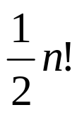
(2)写出四次交代群中的元素。(3)n次交代群An的元数为何？
解(2)： A₄： I
(1 2 3), (1 3 2), (1 2 4), (1 4 2),
(1 3 4), (1 4 3), (2 3 4), (2 4 3)；
(1 2)(3 4), (1 3)(2 4), (1 4)(2 3)
解(3):

Slide 50
第六章 群 、环、域
环
1
代数系统
5
2
群的定义
6
域的特征 素域
3
子群及其陪集
7
多项式
群的同态及同构
8
有限域
4

Slide 51
6.5.1 环 的 定 义
设R是一个非空集合, 其中有加“+”、乘“•”两种二元代数运算，称(R, +, •)为一个环，如果
1) a+b=b+a，
2) a+(b+c)=(a+b)+c，
3) R中有一个元素0，适合a+0=a，
4) 对于R中任意a，有-a， 适合a+(-a)=0，
5) a • (b • c)=(a • b) • c，
6) a • (b+c)=(a • b)+(a • c)，
(a+b) • c=(a • c)+(b • c)。

Slide 52
环的例
所有整数在整数的加法与乘法下作成一个环(Z,+,×)，叫做整数环。
所有n阶矩阵在矩阵的加法与乘法下作成一个环，叫做n阶矩阵环。
实数域上的所有多项式在多项式加法与乘法下作成一个环，叫做多项式环。

Slide 53
环的例
整数模n的所有剩余类集合在剩余类加法与乘法下作成一个环。
所有有理数、所有实数、所有复数在数的加法与乘法下都分别作成环，常称为有理数域、实数域、复数域。

Slide 54
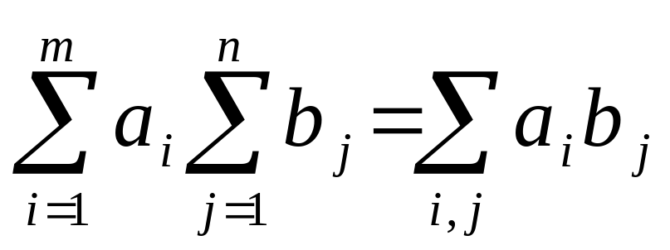
环 的 性 质
性质1 用数学归纳法，分配律可以推广如下：
a（b₁+…+b_{n}）=(ab₁) +…+(ab_{n}) ，
（a₁+…+a_{m}）b= (a₁b)+…+(a_{m}b)，

Slide 55
环 的 性 质
性质2 a(c-b)=ac-ab，(c-b)a=ca-ba。
证明：由a(c-b)+ab=a(c-b+b)=ac，
得a(c-b)=ac-ab。同理，(c-b)a=ca-ba。
性质3 a0=0，0a=0。
证明：由性质2，令b=c=0，得
a(0-0)=(a0)-(a0)=0，(0-0)a=(0a)-(0a)=0，
即, a0=0，0a=0。

Slide 56
环 的 性 质
性质4 a(-b)= -(ab)，(-a)b = -(ab)，
(-a)(-b)=ab。
证明：由性质2，得
a(-b)=a(0-b)=a0 -ab = -(ab) ，
(-a)b =(0-a)b=0b –ab=-(ab)。
因此，
(-a)(-b) =-((-a)b)= -(-(ab))=ab。

Slide 57
环 的 性 质
性质5 对任意整数m，都有
a(mb) = (ma)b = m(ab)。
性质6 a^{m+n}=a^{m}a^{n}，（a^{m}）^{n}=a^{mn}。
定义6.5.2:如果乘法适合交换律：ab=ba,则称R是一个交换环。

Slide 58
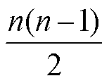
环 的 性 质
性质7 在交换环中，有第三指数律：
(ab)^{n}=a^{n}b^{n}。
性质8 在交换环中二项式定理成立：
(a+b)^{n} = a^{n} + na^{n-1}b+ a^{n-2}b² + … + b^{n}。
用数学归纳法证明.

Slide 59
含单位元环
如果环R不只有一个元素而且有一个元素1适合对任意a ∈ R，
1a = a1 = a
则称R为含单位元环。
例. 整数环为含单位元环，所有偶数在数的加法和乘法下作成的环不是含单位元环。

Slide 60
含单位元环性质
性质9 含单位元环R的单位元是唯一确定的。
证明：若1、1′为R的两个单位元，则1′=11′=1
性质10 设环R有1，则1≠0。
证明：取a∈R, 且a≠0, 则a0=0, 而a1=a, 故1≠0。

Slide 61
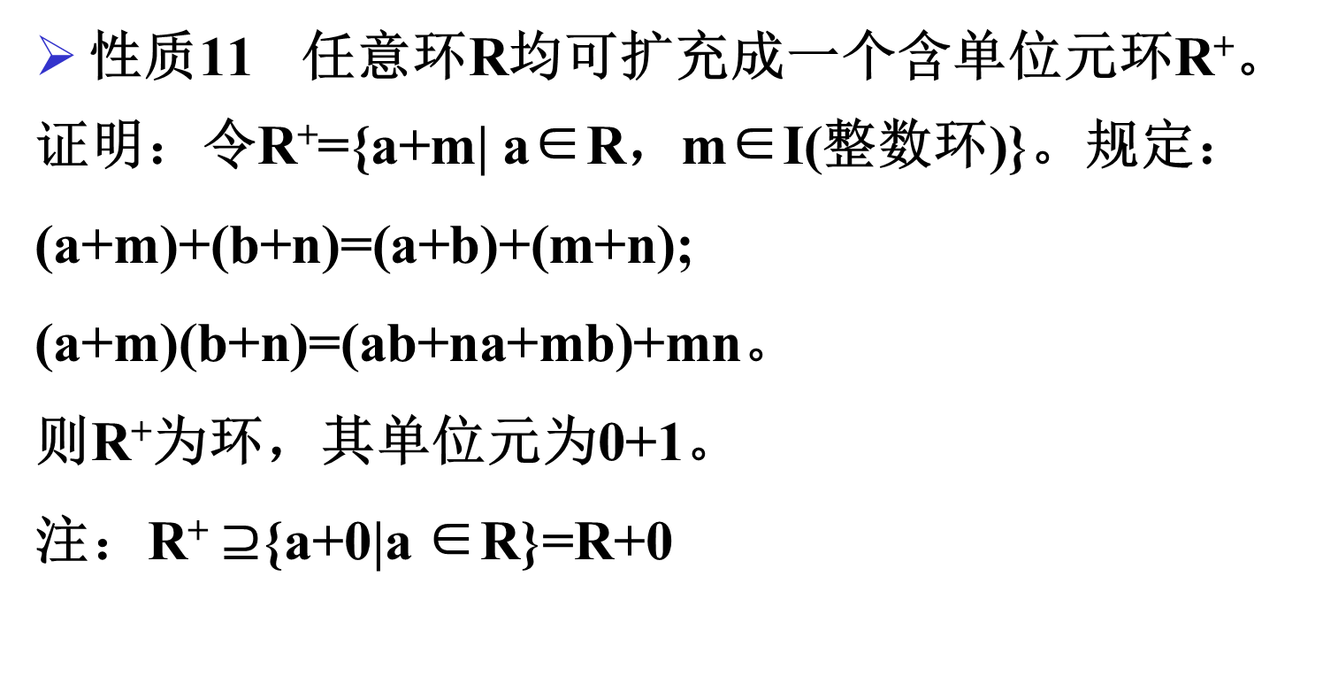
含单位元环性质

Slide 62
子环
若R是环, S是R的非空子集, 若S在R的加法和乘法下仍是环, 则称S是R的子环。
结论：R本身以及{0}是R的两个平凡子环。
定理6.5.1 环R的子集S作成子环必要而且只要
（1） S非空；
（2） 若a∈S，b∈S，则a-b∈S;
（3） 若a∈S，b∈S，则ab∈S。

Slide 63
子环与大环的关系
对于环来说，若大环有单位元，子环未必有单位元.
如，整数环含单位元，但其子环偶数环不含单位元。
即使子环有单位元，其单位元未必与大环的单位元一致.

Slide 64
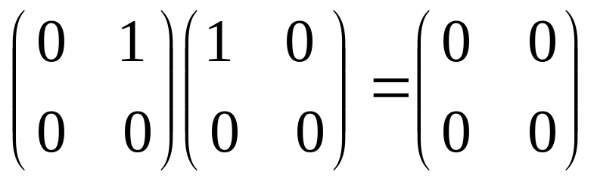
消去环
若R是环，a,b∈R，如果a≠0，b≠0，但ab=0，则称a，b为零因子。如果R没有这样的元素，则说R无零因子。无零因子的环称为消去环。
例. 整数环是消去环，矩阵环不是消去环，有零因子。比如，

Slide 65
消去环的性质
性质12 环R是消去环当且仅当R中非零元消去律成立
证明：必要性。
如果a≠0，且ab = ac，那么ab-ac = 0，即 a(b-c)= 0。因环R中无零因子，而a≠0，故必有 b-c= 0，即b = c，因此，左消去律成立，同理可证右消去律也成立。
充分性。设消去律成立，即由a≠0，ab = ac可推出b = c。若 ab=0，而a≠0，则ab = a0，因而由消去律可得 b = 0。故R无零因子，R是消去环。

Slide 66
消去环的性质
性质13 在消去环R中，不为0的元素在加法下的周期相同。
证明: (1) 若不为0的元素在加法下的周期都为0,得证。
否则，R中存在非零元素a，b，设a的周期为m，b的周期n。
一方面， a(mb) = (ma)b = 0b = 0，
又由a≠0，且R无零因子知，mb=0，而b的周期为n，则n|m。

Slide 67
消去环的性质
另一方面，(na)b=a(nb)=a0=0，又由b≠0，且R无零因子知，na=0。而a的周期为m，故m|n。因此，m=n。
由b的任意性知，在消去环R中，不为0的元素在加法下的周期都与a的周期相同。

